Slide 1

Apresentação Pessoal
Leone Costa Rocha
Idade: 35 anos
Experiência: 10 anos na área de desenvolvimento de sistemas
Certificações: AZ-900: Fundamentos do Microsoft Azure 70-515: Web Applications Development with Microsoft .NET Framework . 498-361: Software Development Fundamentals
Basic technical skills : Back-End (C#, ASP.NET), Front-End (JavaScript, CSS, Type Script )
GitHub: https://github.com/LeoneRocha
LinkedIn: https://www.linkedin.com/in/leone-costa-rocha-14049722/
E-mails : leone.rocha@cognizant.com leocr_lem@yahoo.com.br

Slide 2

Angular
Introdução

Slide 3
Angular
Conteúdo
Introdução
Componentes
Templates
Tipos de bind
Diretivas
Serviços
Módulos

Slide 4

Angular é um framework de desenvolvimento web em JavaScript criado pela Google.
TypeScript é tipo uma versão melhorada do JavaScript, com superpoderes de detecção de erros e organização. É tipo um JavaScript turbinado!. Com recursos de tipagem estática e a orientação a objetos.
Introdução

Slide 5
Diferenças
Angular JS
Surgiu para ser simples
Performace ruim
Api Cresceu incosistentemente
Conceitos confuses e repetidos
ES5
Angular (2+)
Mais aderente a padrões
Padrão para criar qualquer coisa (pipes, componentes, services
Olhando a era de componentes
ES6/ES2015
Em typescript o codigo é transpilado para JavaScript

Slide 6

Como identificar AngularJS (versão 1.x) ou Angular (versão a partir do 2+)
Estrutura de diretórios: O AngularJS geralmente tem uma estrutura de diretórios diferente do Angular2+. No AngularJS, os arquivos JavaScript e HTML são agrupados em uma estrutura baseada em funcionalidade, enquanto no Angular, os arquivos TypeScript e HTML são organizados em componentes e módulos.
Sintaxe de código: O AngularJS usa uma sintaxe diferente em comparação com o Angular. O AngularJS usa diretivas com prefixo "ng-" (por exemplo, ng-controller, ng-model), enquanto o Angular usa uma abordagem baseada em componentes com diretivas personalizadas (por exemplo, *ngIf, [ngModel]).
Módulos: No Angular, o conceito de módulos é fundamental. Se você encontrar uma definição de módulo no código, é provável que esteja trabalhando com Angular. No AngularJS, não existe um conceito de módulos tão distintos.

Slide 7
Como identificar AngularJS (versão 1.x) ou Angular (versão a partir do 2+)
Angular CLI: O Angular possui uma ferramenta de linha de comando chamada Angular CLI, que facilita a criação e o gerenciamento de projetos Angular. Se você estiver usando o Angular CLI para criar ou executar seu projeto, é provável que esteja trabalhando com o Angular.
Versões do pacote: Verifique as versões dos pacotes instalados em seu projeto. O AngularJS tem versões como 1.x (por exemplo, 1.7.9), enquanto o Angular possui versões a partir do 2.x (por exemplo, 12.2.5).
Portanto, verifique a estrutura do projeto, a sintaxe de código, a presença de módulos, o uso do Angular CLI e as versões dos pacotes para determinar se você está trabalhando com AngularJS ou Angular TypeScript.
Quando você realiza o build de um projeto Angular em TypeScript, o Angular utiliza o Angular CLI para realizar uma série de etapas para transformar seu código TypeScript em um aplicativo Angular pronto para ser executado em um navegador.

Slide 8
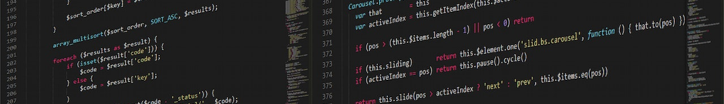
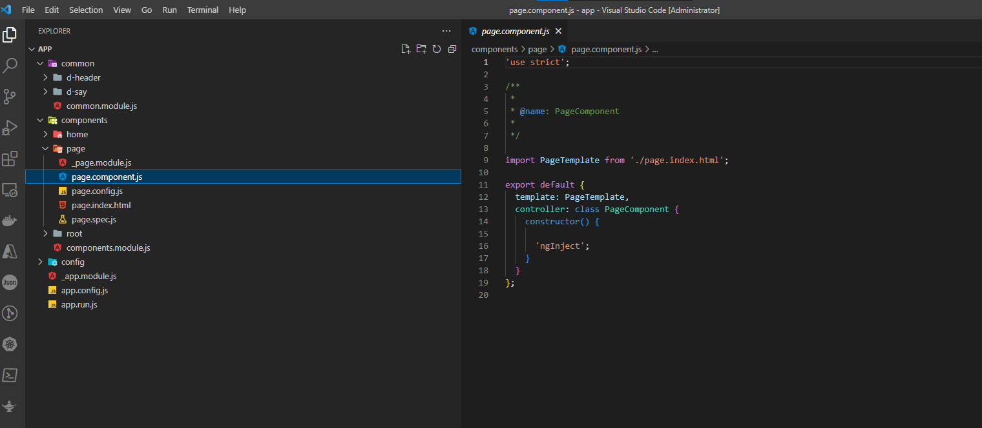
Angular JS

Slide 9
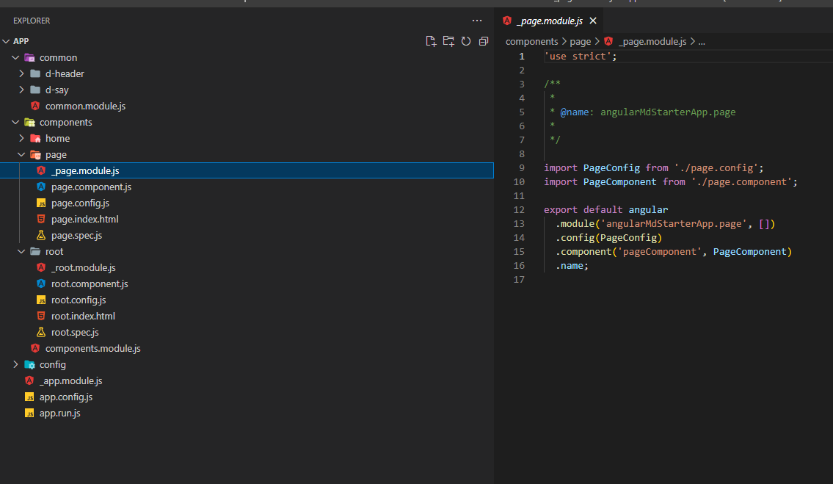
Angular JS

Slide 10
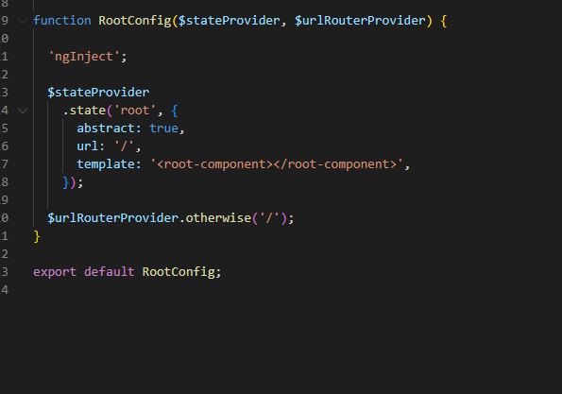
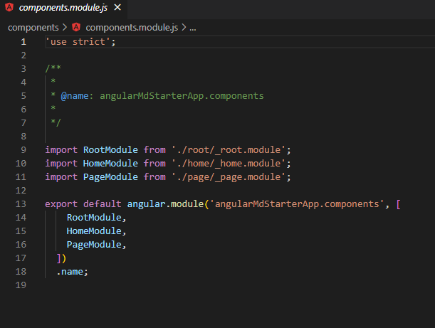
Angular JS

Slide 11
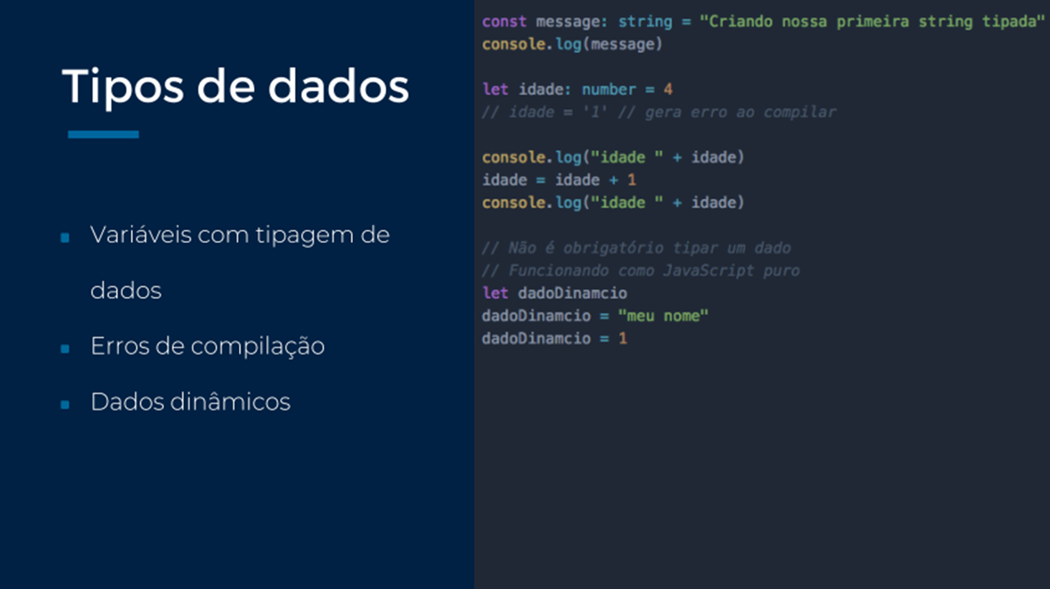

Slide 12
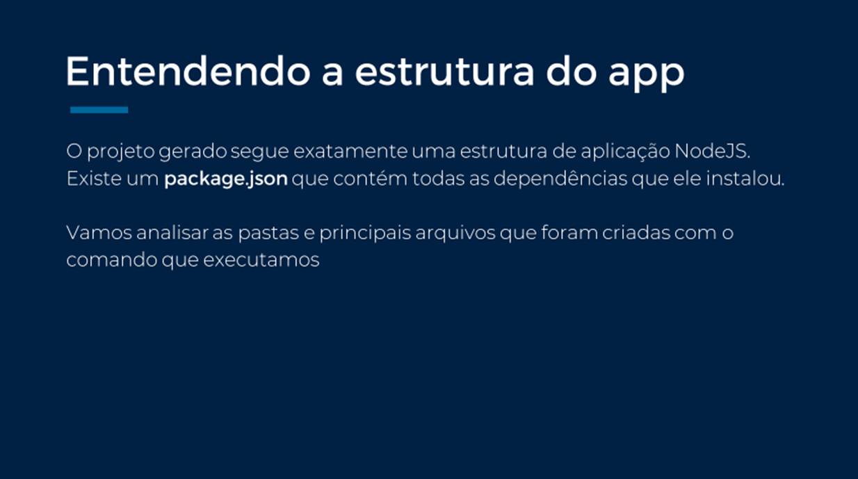

Slide 13
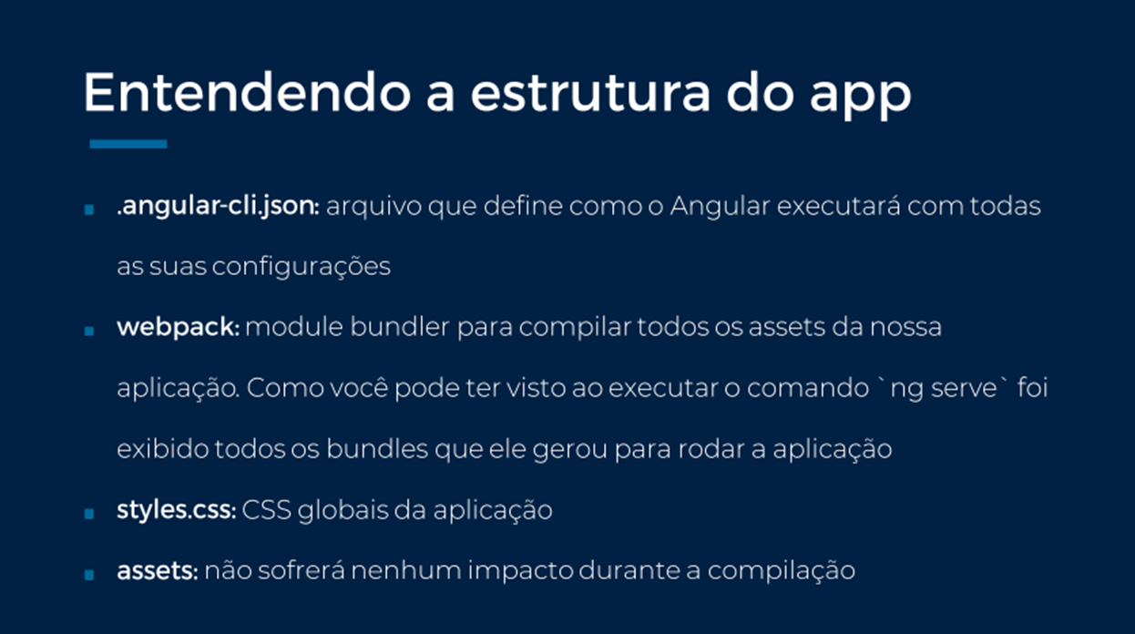

Slide 14
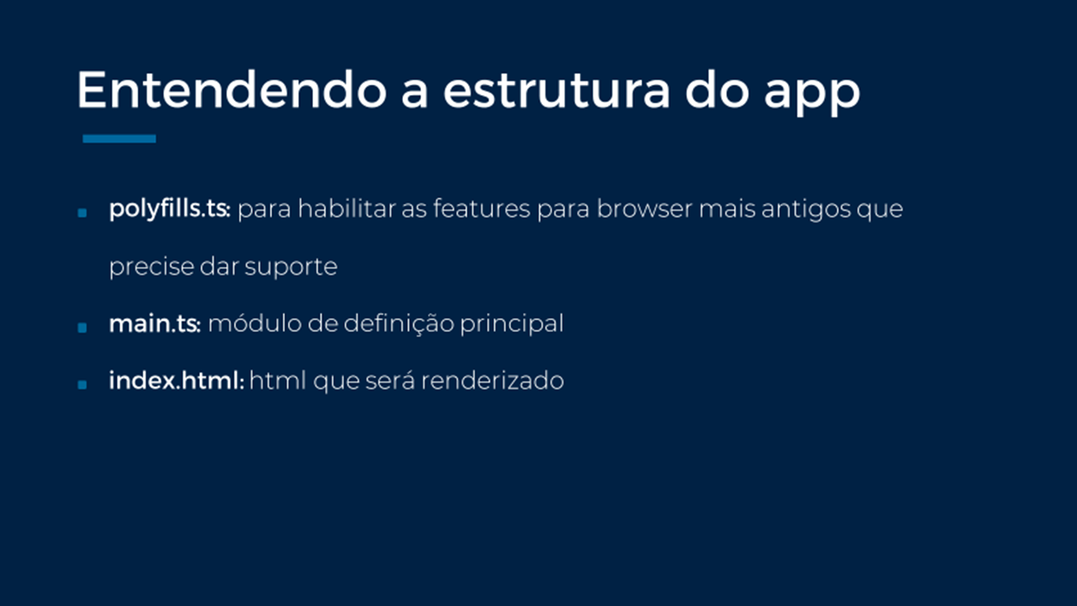

Slide 15
Instalação e configuração do ambiente de desenvolvimento
Para começar a desenvolver com Angular e TypeScript, é necessário instalar o Node.js e o Angular CLI. Você pode fazer isso digitando
"npm install -g @angular/cli"
Na linha de comando. Em seguida, siga as instruções da documentação oficial do Angular para instalar e configurar o ambiente de desenvolvimento em seu sistema operacional.

Slide 16
Criação de um projeto em Angular com TypeScript
Um projeto em Angular possui uma estrutura específica, com arquivos e pastas como "src" (código fonte), "node_modules" (dependências) e "angular.json" (configurações). Para criar um novo projeto em Angular com TypeScript, basta digitar na linha de comando.
ng new meu-projeto npm run build
npm start

Slide 17
Componentes são elementos essenciais do Angular usados para criar partes da interface do usuário, como botões, caixas de texto ou tabelas de dados. Essas estruturas são blocos reutilizáveis que combinam código, estilo e template para criar partes da interface do usuário de forma modular e organizada. Encapsulam funcionalidades específicas e podem ser combinados para construir aplicações complexas.
Componentes

Slide 18
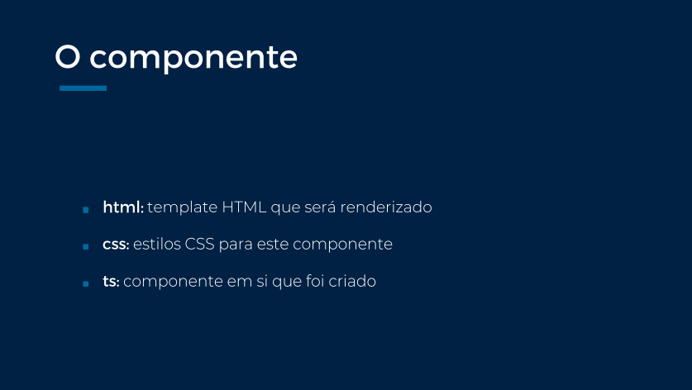

Slide 19
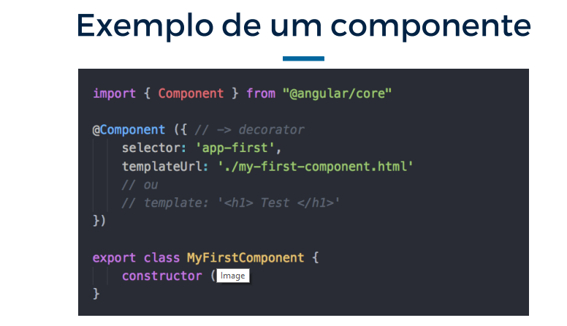

Slide 20
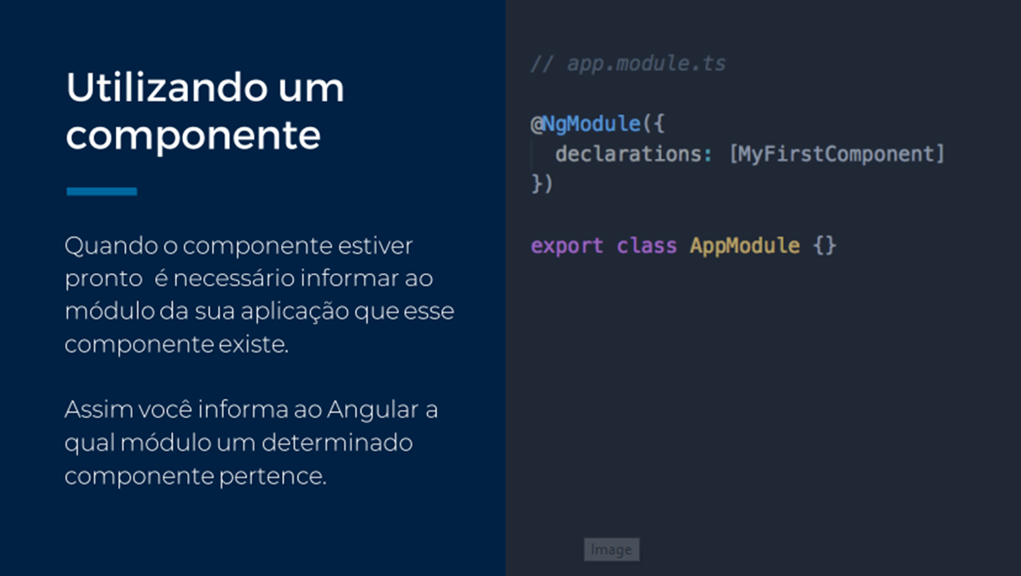

Slide 21
O template no Angular é onde você cria a aparência visual de um componente, usando uma mistura de HTML. Ele pode ser definido diretamente no arquivo do componente ou em um arquivo HTML externo. É a parte de interface visual de componentes.
Templates

Slide 22
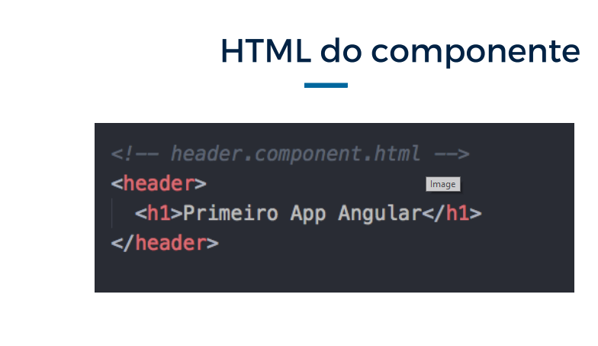

Slide 23
Criando um componente
ng generate component post-list

Slide 24
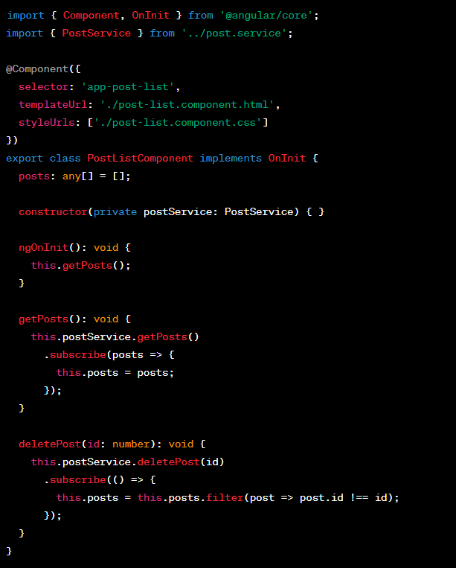

Slide 25
No Angular, existem quatro tipos principais de bindings (ligações) que permitem a comunicação e atualização de dados entre o componente e o template:
Tipos de BIND

Slide 26
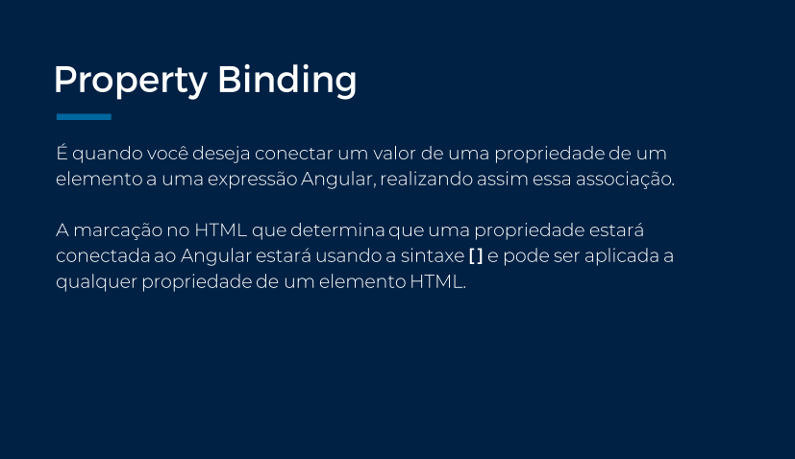
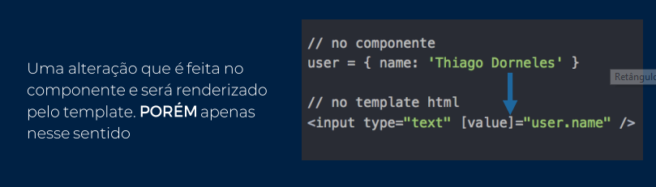

Slide 27
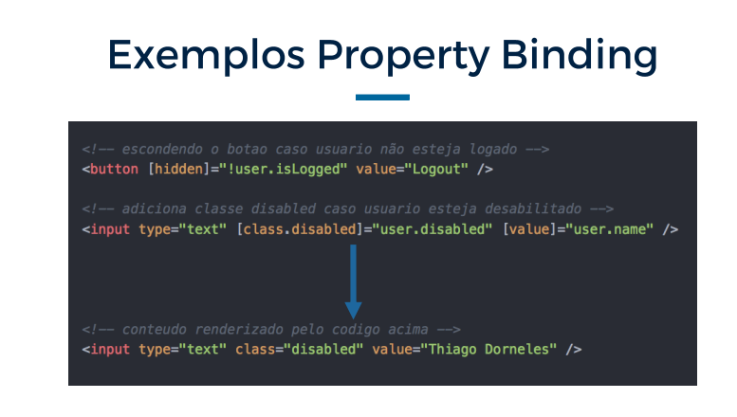

Slide 28
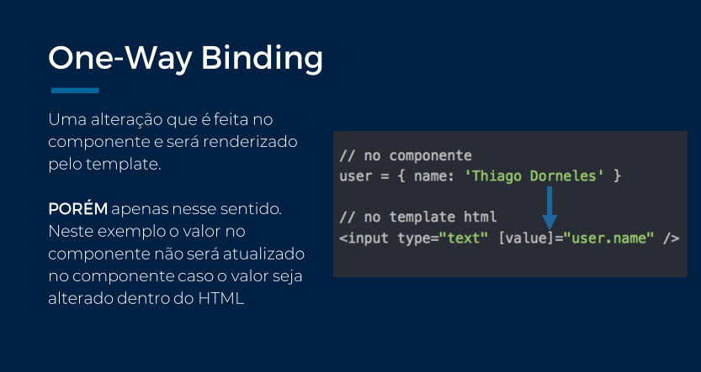

Slide 29

Usando [(ngModel)], você pode criar uma ligação bidirecional entre uma propriedade do componente e um elemento HTML. Por exemplo, [(ngModel)]="nome" mantém o valor da propriedade "nome" do componente e atualiza automaticamente o campo de entrada do elemento HTML.

Slide 30
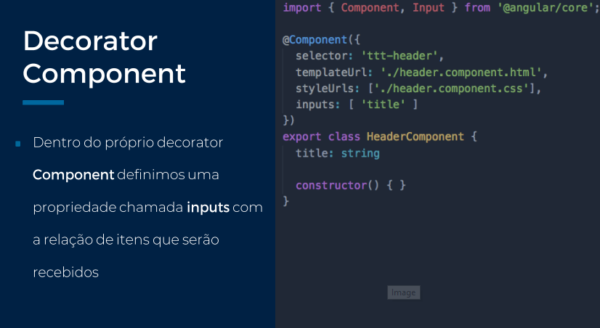
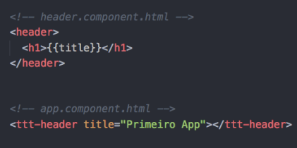

Slide 31
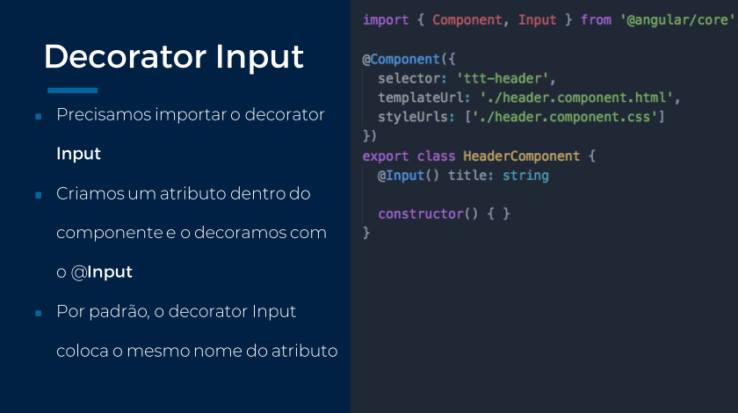
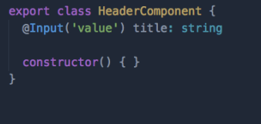

Slide 32
As diretivas no Angular são recursos que permitem estender o HTML para adicionar comportamentos personalizados. Elas podem alterar a aparência, comportamento ou estrutura dos elementos HTML. Existem dois tipos: diretivas de atributo (alteram elementos existentes) e diretivas estruturais (alteram a estrutura do DOM). As diretivas são fundamentais para criar aplicativos dinâmicos e reutilizáveis.
Diretivas

Slide 33
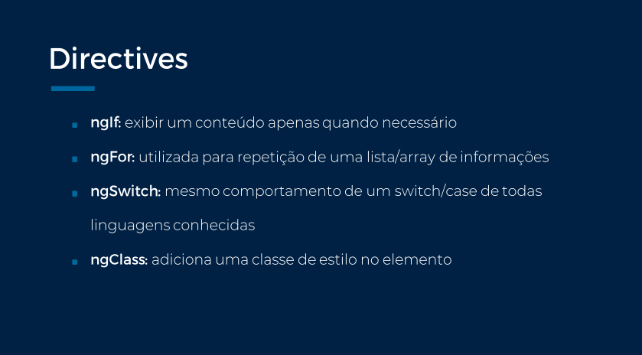

Slide 34
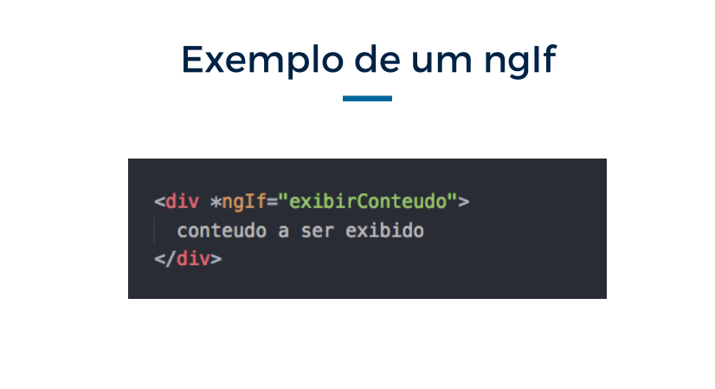

Slide 35
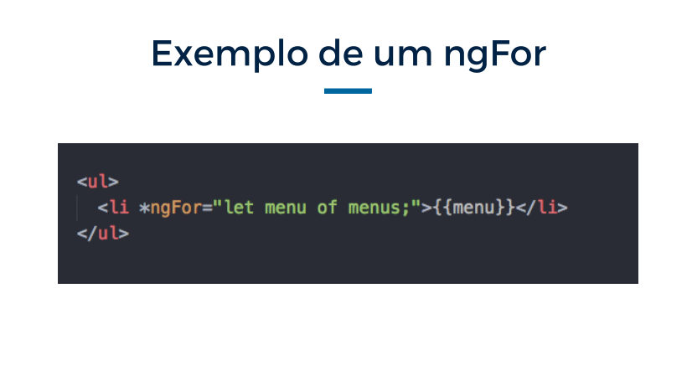

Slide 36
Services no Angular são classes que fornecem funcionalidades compartilhadas e lógica de negócio reutilizável. Eles ajudam a manter o código organizado, facilitam a reutilização e promovem a separação de preocupações. Os Services são injetados nos componentes e podem ser usados para realizar tarefas como chamadas a APIs, manipulação de dados e gerenciamento de estado.
Serviços

Slide 37
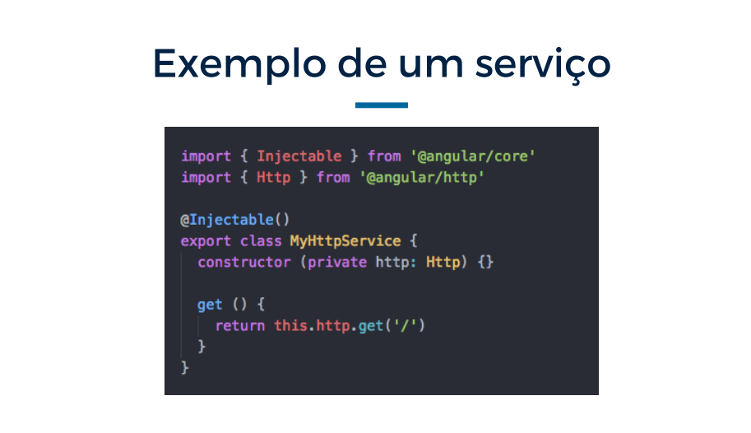

Slide 38
Criando um servico
ng generate service post

Slide 39
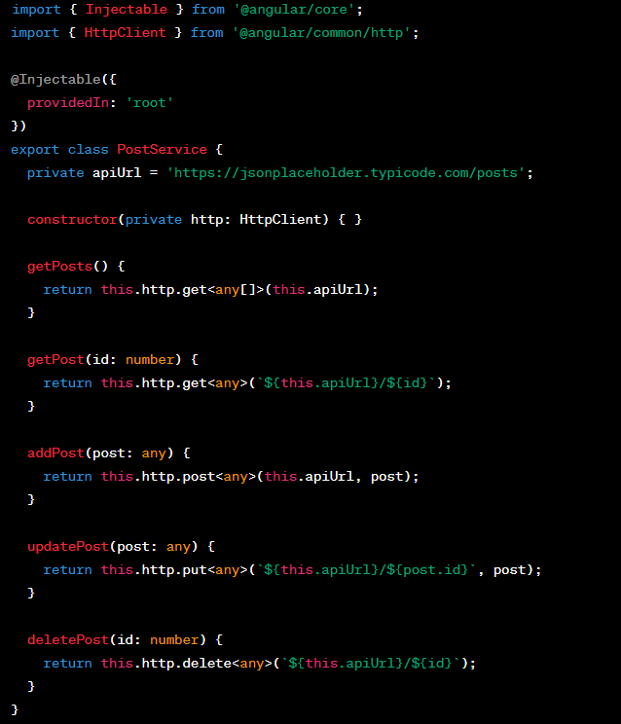

Slide 40
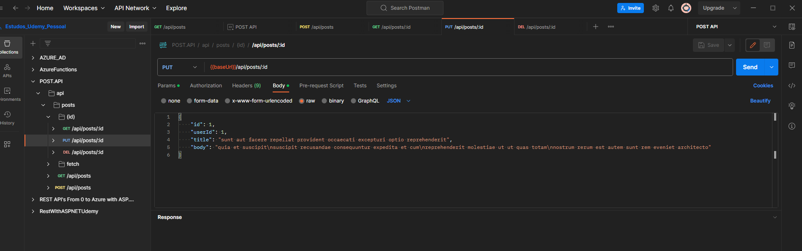
Exemplo via postman
ng generate service post

Slide 41
Um módulo no Angular é uma estrutura que agrupa componentes, serviços e outros recursos relacionados, fornecendo um contexto para o desenvolvimento de uma funcionalidade específica em uma aplicação.
Módulos

Slide 42
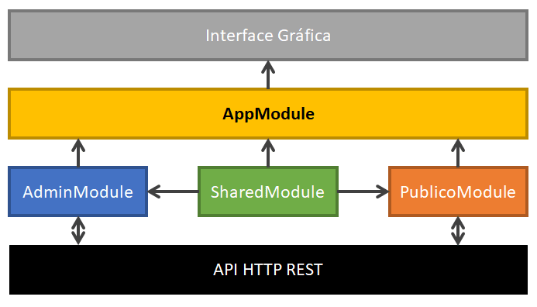

Slide 43
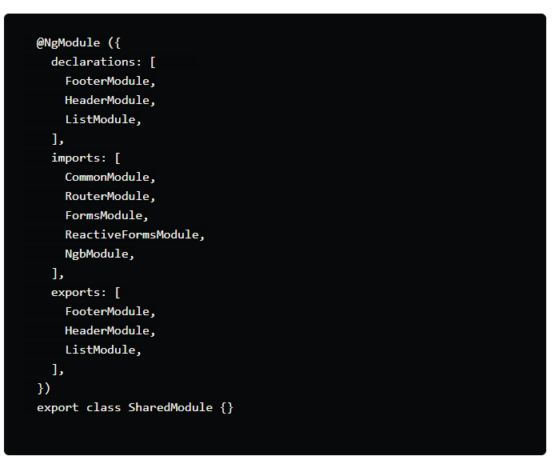

Slide 44
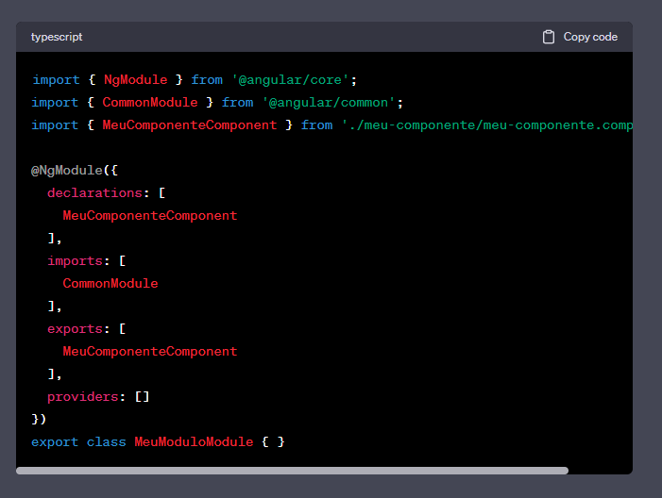
Criando um modulo
ng generate module nome-do-modulo

Slide 45
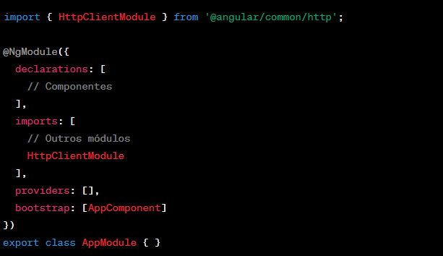

Slide 46
Passo a passo
Ter os seguintes programas
Código Fonte
VISUAL STUDIO CODE
Baixar o NODE JS mais recente
Ter os pluguins do visual studio code (OPICIONAL) Angular Language Service JavaScript and TypeScript Nightly ESLint
Baixar do GIT o codigo
Baixar o NODE JS
Rodar o comando no terminal do visual code npm install para instalar as dependencias do projetos os pacote
Para executar o projeto rodar o comando ng serve geralmente abre na porta padrão http://localhost:4200

Slide 47
Links Uteis
Material
GitHub: https://github.com/LeoneRocha/WORKSHOPCOGNIZANTANGULAR
Documentação Angular: https://angular.io/ https://angular.io/docs
NODE JS: https://nodejs.org/en/download
Visual Studio Code: https://code.visualstudio.com/
API MOCK: https://jsonplaceholder.typicode.com/posts
Curso de Angular Udemy Cognizant: https://cognizant.udemy.com/course/the-complete-angular-master-class/

Slide 48

Developer
Thank You

